Slide 2
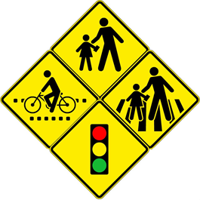
O Movimento Maio Amarelo nasce com uma só proposta: chamar a atenção da sociedade para o alto índice de mortes e feridos no trânsito em todo o mundo.

Slide 3
O objetivo do movimento é uma ação coordenada entre o Poder Público e a sociedade civil.
A intenção é colocar em pauta o tema segurança viária e mobilizar toda a sociedade, envolvendo os mais diversos segmentos: órgãos de governos, empresas, entidades de classe, associações, federações e sociedade civil organizada para, fugindo das falácias cotidianas e costumeiras, efetivamente discutir o tema, engajar-se em ações e propagar o conhecimento, abordando toda a amplitude que a questão do trânsito exige, nas mais diferentes esferas.

Slide 4
O QUE É?
É um movimento internacional de conscientização para redução de sinistros de trânsito. O trânsito deve ser seguro para todos em qualquer situação.
QUAL A PROPOSTA?
Colocar em pauta, para a sociedade, o tema trânsito. Estimular a participação da população, empresas, governos e entidades
POR QUE MAIO?
Em 11 de maio de 2011, a ONU decretou a Década de Ação para Segurança no Trânsito. Com isso, o mês de maio se tornou referência mundial para balanço das ações que o mundo inteiro realiza.
POR QUE AMARELO?
O amarelo simboliza atenção e também a sinalização e advertência no trânsito.

Slide 5
A escolha proposital do laço amarelo tem como intenção primeira colocar a necessidade de a sociedade tratar os acidentes de trânsito como uma verdadeira epidemia e,
consequentemente, acionar cada cidadão a adotar comportamento mais seguro e responsável, tendo como premissa a preservação da sua própria vida e a dos demais cidadãos.
É o símbolo adotado mundialmente pela ONU.

Slide 8
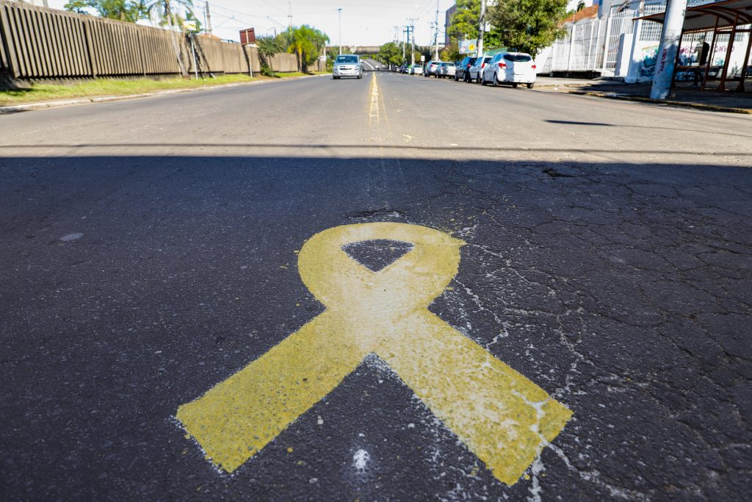

Slide 18
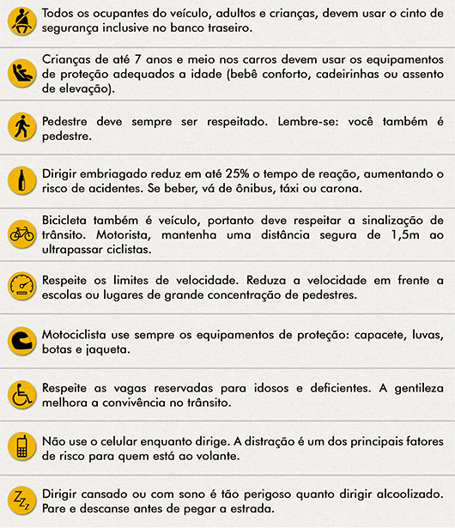

Slide 19
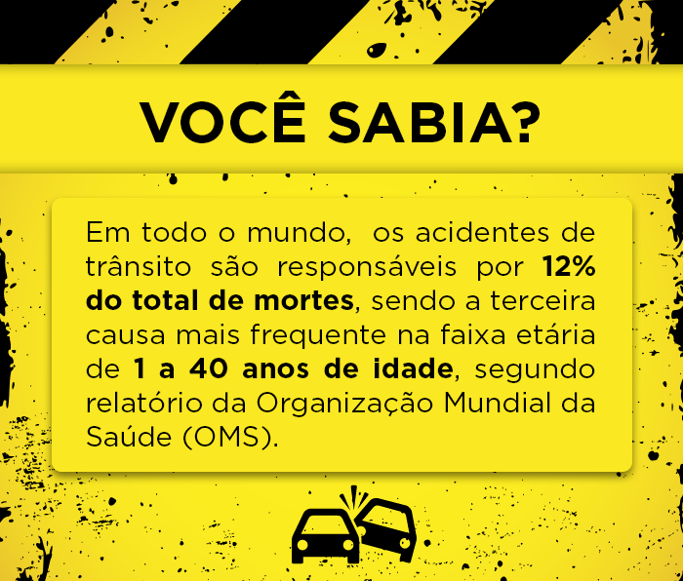
Confira também alguns exemplos do que não são permitido no trânsito:
Dirigir com o braço para fora do veículo
Mexer no celular se ele estiver em um suporte igual ao do GPS
Passageiros sem cinto de segurança
Dirigir com objetos no colo ou soltos dentro do veículo
Transitar com crianças menores de 10 anos no banco da frente
Dirigir embriagado
Dirigir em estado de ambriaguez
Usar celular estando dirigindo o veículo
Não usar cinto de segurança
Disputar “rachas” em via pública ou rodovias
Avançar o sinal vermelho
Parar o veículo na via por falta de combustível
Não dar prioridade nas faixas aos pedestres, idosos, crianças e gestantes
Dirigir veículo em mal estado de segurança e conservação

Slide 20
Atenção às orientações que se seguem:
Crianças de até 7 anos e meio deve usar equipamentos de segurança e ficar no banco traseiro
Respeitar sempre o pedestre. Este tem prioridade no trânsito
Bicicleta também é veículo e deve respeitar a sinalização de trânsito
Motociclista sempre deve usar o capacete e equipamentos de proteção
Motorista deve sempre respeitar os limites de velocidade das vias
Manter sempre a distância segura dos pedestres, motociclistas e de ciclistas
Manter o cuidado e atenção próximo a escolas e hospitais
Respeitar sempre a faixa de segurança e lombadas
Dar sempre prioridade de tráfego a ambulâncias, carros de bombeiros e de policiais
Jamais transportar combustíveis de qualquer espécie dentro do veículo
Todos os objetos como bagagens em geral, devem ser transportados no porta-malas
Dirigir sempre habilitado para a categoria regulamentar
Ciclistas não devem andar sobre a calçada de pedestres

Slide 21
Atenção às orientações que se seguem:
Crianças de até 7 anos e meio deve usar equipamentos de segurança e ficar no banco traseiro
Respeitar sempre o pedestre. Este tem prioridade no trânsito
Bicicleta também é veículo e deve respeitar a sinalização de trânsito
Motociclista sempre deve usar o capacete e equipamentos de proteção
Motorista deve sempre respeitar os limites de velocidade das vias
Manter sempre a distância segura dos pedestres, motociclistas e de ciclistas
Manter o cuidado e atenção próximo a escolas e hospitais
Respeitar sempre a faixa de segurança e lombadas
Dar sempre prioridade de tráfego a ambulâncias, carros de bombeiros e de policiais
Jamais transportar combustíveis de qualquer espécie dentro do veículo
Todos os objetos como bagagens em geral, devem ser transportados no porta-malas
Dirigir sempre habilitado para a categoria regulamentar
Ciclistas não devem andar sobre a calçada de pedestres

Slide 22
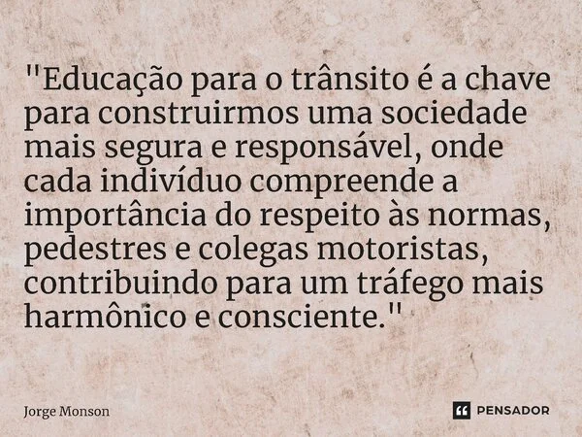
F I M

